Slide 1
CARRERA DE INGENIERÍA EN MERCADOTECNIA
TRABAJO DE TITULACIÓN PREVIO A LA OBTENCIÓN DEL TÍTULO DE INGENIERO EN MERCADOTECNIA
TEMA: ESTUDIO DE LAS ZONAS COMERCIALES DE LA LÍNEA DE NEGOCIOS Y ABASTOS Y TIENDAS DEL DISTRITO METROPOLITANO DE QUITO DE LA ADMINISTRACIÓN ZONAL QUITUMBE PARROQUIA TURUBAMBA, MEDIANTE GEORREFERENCIACIÓN
AUTORES: SARANGO AYO MARÍA GABRIELA, QUISHPE PUENTE HOMAR ALEXIS
DIRECTOR: ING. ALVEAR PEÑA HORFAYT ALONSO
SANGOLQUÍ,
MARZO, 2017

Slide 2
Planteamiento de la Investigación

Slide 3
Problema de investigación
Aglomeración de Negocios
Crecimiento comercial desorganizado
Falta de Interés por autoridades
Poca información de zonas geográficas
FALTA DE INFORMACIÓN GEOGRÁFICA DE LAS LÍNEAS DE NEGOCIOS EN LA PARROQUIA TURUBAMBA DEL DISTRITO METROPOLITANO DE QUITO

Slide 4
Justificación
Información indispensable sobre zonas comerciales
Apoyo a Gobiernos locales, empresas, microempresarios para información y toma de decisiones
Nuevas propuestas de investigación y tendencias de Marketing
Plan Nacional del Buen Vivir 2013 – 2017

Slide 5
Objetivos
General
Desarrollar el estudio de las zonas comerciales en la parroquia de Turubamba del Distrito Metropolitano de Quito, a través de un estudio de mercado, investigación de campo y georreferenciación para la obtención de información que permitirá el diseño de un mapa georreferencial de estos negocios.
Específicos
Determinar el marco teórico
Realizar un estudio de mercado
Estructurar mediante georreferenciación ubicación de los locales comerciales
Determinar mapas de georreferenciación
Plantear una propuesta valor

Slide 6
Marco Teórico
Georreferenciación
Geomarketing
Modelo de sectores radiales de Hoyt
Sistema de información Geográfica GIS
Datos Vectoriales
DATUM
América del Norte: NAD27, NAD83 y WGS84
Brasil: SAD 69/IBGE
España: ED50, desde el 2007 el ETRS89 en toda Europa.
DMQ: TMQ

Slide 7
Metodología de la investigación
Metodología
Cuantitativo
Tipo de investigación
Muestra
Investigación Concluyente (Descriptiva)
Encuesta
Muestreo Censal
Censo

Slide 8
Zona de Estudio
Parroquia Urbana de Turubamba
Población: 53906
20 barrios
Área: 17,20 km2
Población Objeto de estudio
Abarrotes
Bazar Papelería y/o Similares
Carnicerías
Farmacias
Ferreterías
Fruterías y Verduras
Internet y Cabinas
Micro Mercados
Minimarket
Panaderías
Papelerías
Restaurantes
Supermercados

Slide 9
Objetivos de investigación
General
Obtener y analizar información correspondiente a los locales comerciales de determinadas líneas de negocio que se encuentran ubicados en la parroquia Turubamba de la Administración Zonal Quitumbe, que nos permitirá la consecución del presente estudio.
Específicos
Características demográficas
Motivos por los se encuentran en el sector.
diversificar sus líneas de negocio o ampliar crecimiento
Actividades Publicidad y promoción
Mejorar comunicación de locales

Slide 10
Trabajo de Campo
1009
Encuestados
926
Georreferenciados

Slide 11
ANÁLISIS UNIVARIADO
Investigación de Mercado

Slide 12
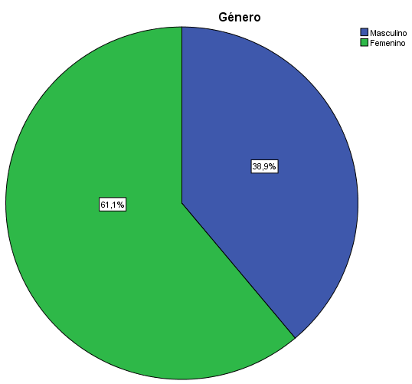
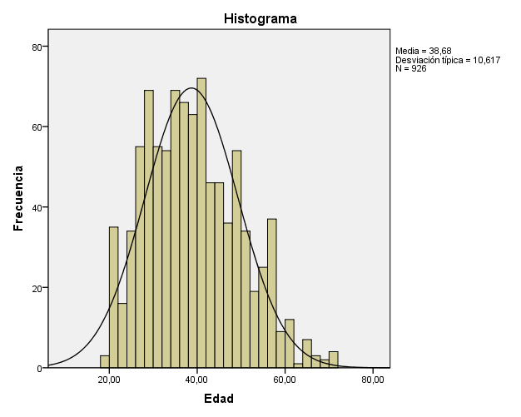
Género
Edad
Rango
Mínimo 19 años
Máximo 71 años

Slide 13
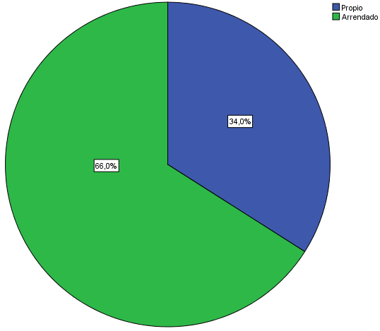
Tipo de Local
 | Frecuencia | Porcentaje | Porcentaje válido | Porcentaje acumulado
Propio | 315 | 34,0 | 34,0 | 34,0
Arrendado | 611 | 66,0 | 66,0 | 100,0
Total | 926 | 100,0 | 100,0

Slide 14
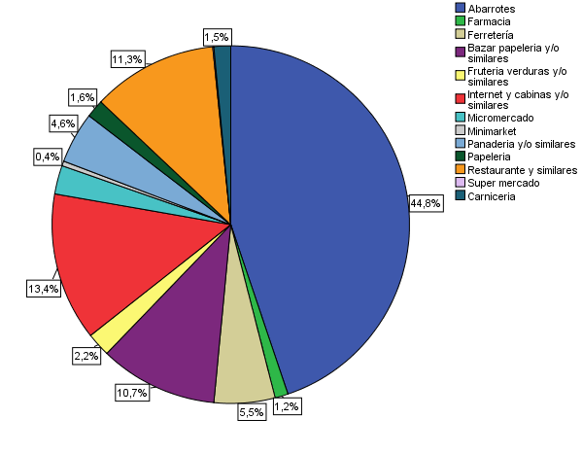
Tipo de Actividad Comercial
 | Frecuencia | Porcentaje | Porcentaje válido | Porcentaje acumulado
Abarrotes | 415 | 44,8 | 44,8 | 44,8
Farmacia | 11 | 1,2 | 1,2 | 46,0
Ferretería | 51 | 5,5 | 5,5 | 51,5
Bazar papelería y/o similares | 99 | 10,7 | 10,7 | 62,2
Frutería verduras y/o similares | 20 | 2,2 | 2,2 | 64,4
Internet y cabinas y/o similares | 124 | 13,4 | 13,4 | 77,8
Micro mercado | 24 | 2,6 | 2,6 | 80,3
Minimarket | 4 | ,4 | ,4 | 80,8
Panadería y/o similares | 43 | 4,6 | 4,6 | 85,4
Papelería | 15 | 1,6 | 1,6 | 87,0
Restaurante y similares | 105 | 11,3 | 11,3 | 98,4
Súper mercado | 1 | ,1 | ,1 | 98,5
Carnicería | 14 | 1,5 | 1,5 | 100,0
Total | 926 | 100,0 | 100,0

Slide 15
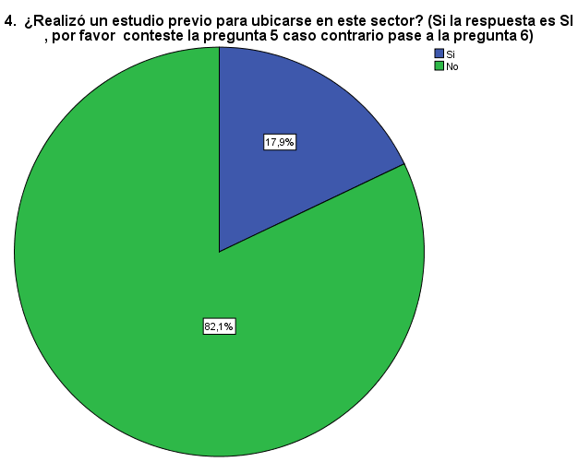
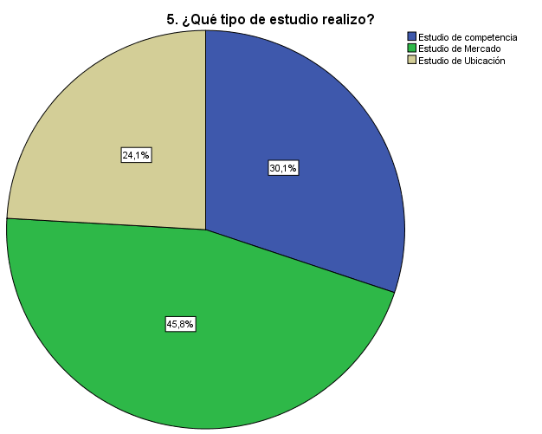
¿Realizó un estudio previo para ubicarse en el sector?
¿Qué tipo de estudio realizó?

Slide 16
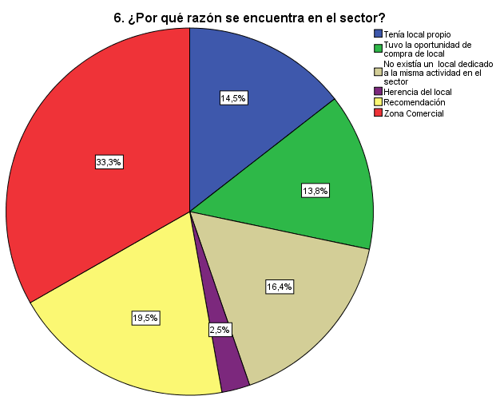
¿Por qué razón se encuentra en el sector?
 | Frecuencia | Porcentaje | Porcentaje válido | Porcentaje acumulado
Tenía local propio | 134 | 14,5 | 14,5 | 14,5
Tuvo la oportunidad de compra de local | 128 | 13,8 | 13,8 | 28,3
No existía un local dedicado a la misma actividad en el sector | 152 | 16,4 | 16,4 | 44,7
Herencia del local | 23 | 2,5 | 2,5 | 47,2
Recomendación | 181 | 19,5 | 19,5 | 66,7
Zona Comercial | 308 | 33,3 | 33,3 | 100,0
Total | 926 | 100,0 | 100,0

Slide 17
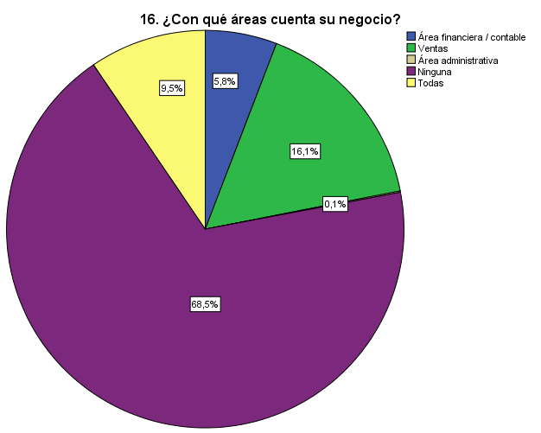
¿Con qué áreas cuenta su negocio?
 | Frecuencia | Porcentaje | Porcentaje válido | Porcentaje acumulado
Área financiera / contable | 54 | 5,8 | 5,8 | 5,8
Ventas | 149 | 16,1 | 16,1 | 21,9
Área administrativa | 1 | ,1 | ,1 | 22,0
Ninguna | 634 | 68,5 | 68,5 | 90,5
Todas | 88 | 9,5 | 9,5 | 100,0
Total | 926 | 100,0 | 100,0

Slide 18
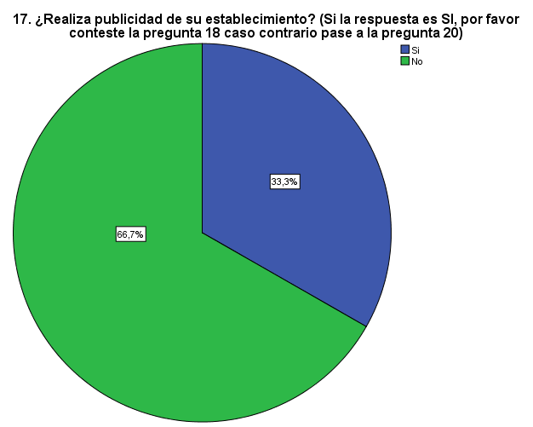
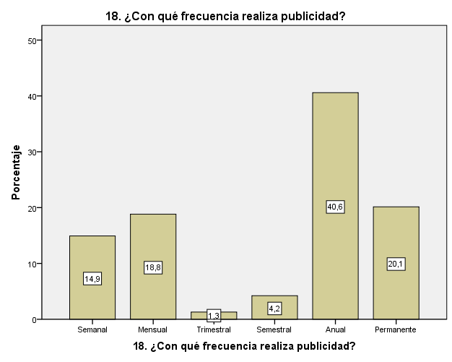
¿Realiza publicidad de su establecimiento?
¿Con qué frecuencia realiza publicidad?

Slide 19
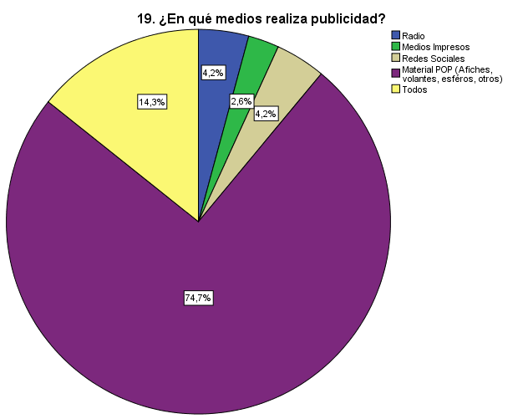
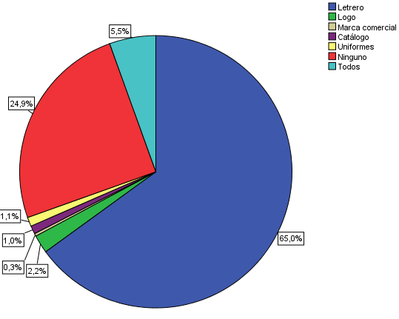
¿En qué medios realiza publicidad?
¿Con qué elementos de imagen corporativa cuenta su negocio?

Slide 20
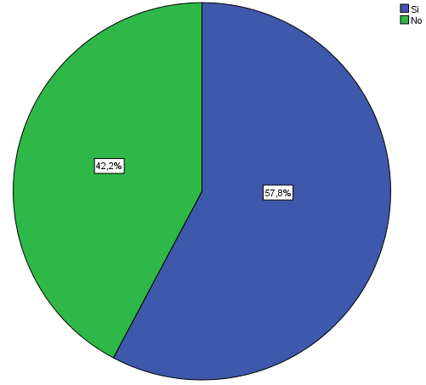
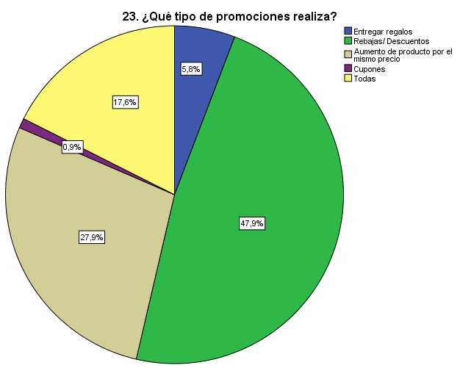
¿Realiza promociones en su establecimiento?
¿Qué tipo de promociones realiza?

Slide 21
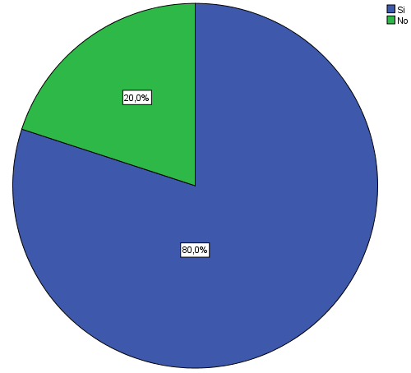
¿Estaría dispuesto/a ser parte de una campaña de comunicación que unifique y mejore la gestión comercial de los comerciantes del sector?
 | Frecuencia | Porcentaje | Porcentaje válido | Porcentaje acumulado
Si | 741 | 80,0 | 80,0 | 80,0
No | 185 | 20,0 | 20,0 | 100,0
Total | 926 | 100,0 | 100,0

Slide 22
ANÁLISIS BIVARIADO
Investigación de Mercado

Slide 23
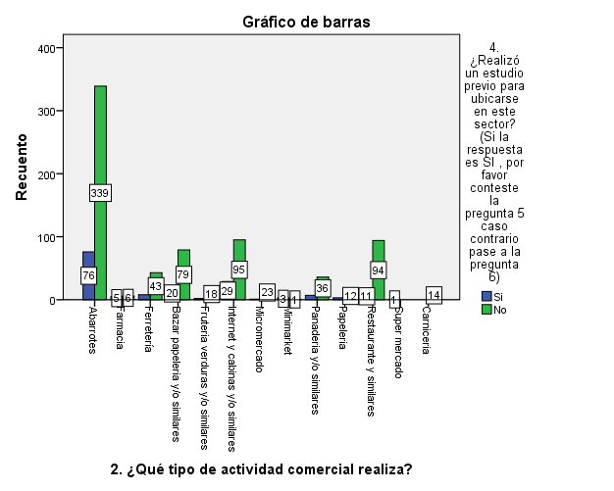
Chi Cuadrado: ¿Qué tipo de actividad comercial realiza? Vs ¿Realizó un estudio previo para ubicarse en este sector?
H0: No existe relación entre las variables ¿Qué tipo de actividad comercial realiza? y ¿Realizó un estudio previo para ubicarse?
H1: Si existe relación entre las variables ¿Qué tipo de actividad comercial realiza? y ¿Realizó un estudio previo para ubicarse?
 | Valor | gl | Sig. asintótica (2 caras)
Chi-cuadrado de Pearson | 33,262ª | 12 | ,001
Razón de verosimilitud | 32,318 | 12 | ,001
Asociación lineal por lineal | 2,731 | 1 | ,098
N de casos válidos | 926
El grado de significancia es 0,001 ≤ 0,05 se rechaza H0 y se acepta H1, por lo tanto si existe relación entre las variables ¿Qué tipo de actividad comercial realiza? y ¿Realizó un estudio previo para ubicarse?

Slide 24
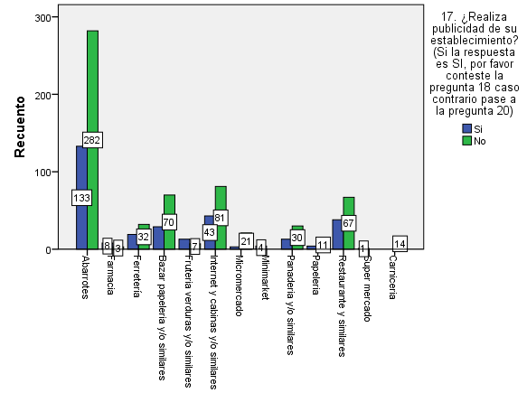
Chi Cuadrado: ¿Qué tipo de actividad comercial realiza? Vs ¿Realiza publicidad de su establecimiento?
H0: No existe relación entre las variables ¿Qué tipo de actividad comercial realiza? y ¿Realiza publicidad de su establecimiento?
H1: Si existe relación entre las variables ¿Qué tipo de actividad comercial realiza? y ¿Realiza publicidad de su establecimiento?
 | Valor | gl | Sig. asintótica (2 caras)
Chi-cuadrado de Pearson | 40,798ª | 12 | ,000
Razón de verosimilitud | 45,717 | 12 | ,000
Asociación lineal por lineal | ,110 | 1 | ,740
N de casos válidos | 926
El grado de significancia es 0,000 ≤ 0,05 se rechaza H0 y se acepta H1, por lo tanto si existe relación entre las variables ¿Qué tipo de actividad comercial realiza? y ¿Realiza publicidad de su establecimiento?

Slide 25
HIPÓTESIS

Slide 26
El 70% de los locales comerciales de las determinadas líneas de negocios situadas en la parroquia Turubamba del Distrito Metropolitano de Quito están ubicados en el sector sin un estudio previo.
H0: El 70% de los locales comerciales de las determinadas líneas de negocios situadas en la parroquia Turubamba del Distrito Metropolitano de Quito están ubicados en el sector con un estudio previo.
H1: El 70% de los locales comerciales de las determinadas líneas de negocios situadas en la parroquia Turubamba del Distrito Metropolitano de Quito están ubicados en el sector sin un estudio previo.
Por lo tanto se acepta H1 como verdadera puesto que el 82,1% de los establecimientos encuestados manifestaron NO haber realizado un estudio previo para la ubicación en la parroquia Turubamba

Slide 27
El 70% de los locales comerciales de las determinadas líneas de negocios situadas en la parroquia Turubamba del Distrito Metropolitano de Quito no realizan gestión de publicidad para darse a conocer.
H0: El 70% de los locales comerciales de las determinadas líneas de negocios situadas en la parroquia Turubamba del Distrito Metropolitano de Quito no realizan gestión de publicidad para darse a conocer.
H1: El 70% de los locales comerciales de las determinadas líneas de negocios situadas en la parroquia Turubamba del Distrito Metropolitano de Quito si realizan gestión de publicidad para darse a conocer.
Por lo tanto se acepta H1 como verdadera puesto que el 66,7% de los locales comerciales encuestados manifestaron que NO realizan actividades publicitarias del establecimiento.

Slide 28
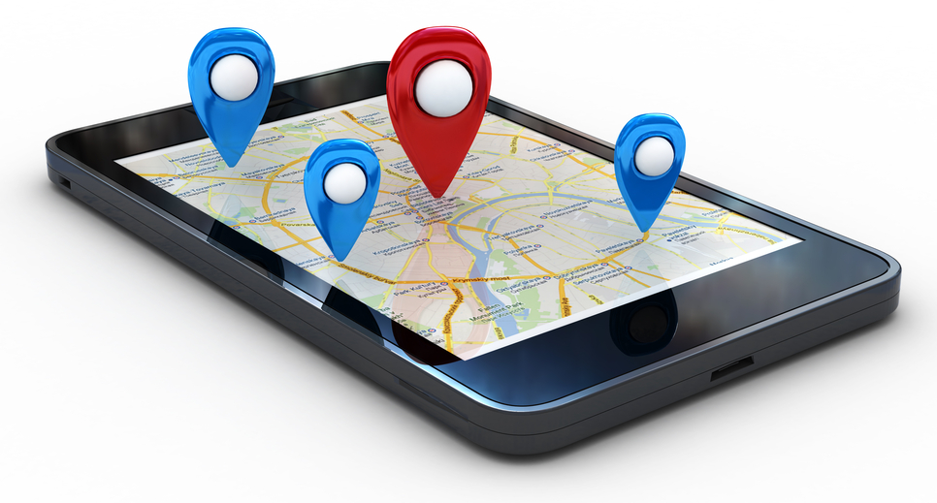
ESTUDIO DE GEORREFERENCIACIÓN

Slide 29
Aplicación de Georreferenciación
DMQ: TMQ
WGS84
Equipos GPS
Coordenadas
Magellan Triton™
Garmin Oregon 550
App Smartphone GPS Essential
Abarrotes
435
Bazar y Papelería 115
Carnicerías
15
Farmacias
11
Ferreterías
58
Fruterías Y Verduras
24
Internet Y Cabinas
143
Micro Mercados 26
Minimarket
4
Panaderías
48
Papelerías
18
Restaurantes 111
Supermercados 1
Parroquia Urbana de Turubamba
Población: 53906
20 barrios
Área: 17,20 km2

Slide 30
Mapas de georreferenciación

Slide 31
Propuesta de Valor
Modelo de Negocios Canvas
Necesidades de Capacitación
82% de los negocios No realizó un estudio para ubicarse, el 33% lo hizo al considerar que era una Zona Comercial
Necesidades de Capacitación
El 80% de los negocios estarían dispuestos ser parte de la jornadas de capacitación
Programa de capacitación a los comerciantes para estructurar modelos de negocios.

Slide 32
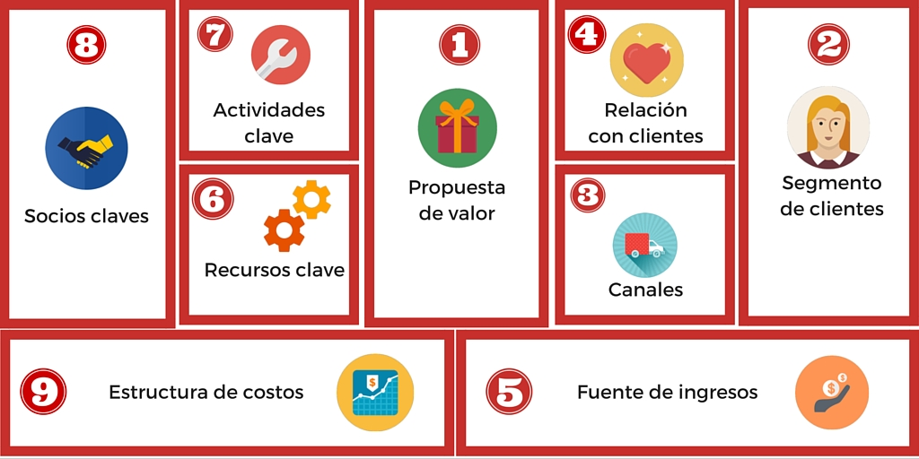
Lienzo Canvas

Slide 33
Financiamiento
Programas de Capacitación
$628
Alianza estratégica con empresa Privada
Coac Luz del Valle
Módulo 1
Estructura de Negocios
Análisis y Diseño del modelo
Módulo 2
Generación de la idea de negocio
Elaboración de procedimientos
Módulo 3
Lienzo Canvas
Herramientas tecnológicas

Slide 34
CONCLUSIONES
Mediante la estructuración del marco teórico se logró analizar y posteriormente utilizar las herramientas y métodos de georreferenciación, a lo largo del estudio para la recolección de datos y elaboración de mapas con la localización de zonas comerciales de las distintas líneas de negocios.
Se obtuvo información muy relevante con respecto a las características y razones de ubicación geográfica de los comercios, el 82.1% de los propietarios de los negocios según el tipo de actividad comercial NO elaboraron un estudio previo para ubicarse en el sector, en especial en zonas periféricas de la Parroquia de Turubamba, existen muchos negocios que son creados de manera informal y al iniciar sus actividades se basan en un conocimiento empírico de un negocio propio.
Se determinó que en esta parroquia existe 66% de negocios según el tipo actividad comercial que no cuentan con locales propios por lo contrario son personas que mantienen sus negocios en locales de arriendo. Este factor nos ayuda a concluir que existe gran concentración de personas de otras parroquias que poco a poco se están tomando la actividad comercial de la Parroquia de Turubamba.

Slide 35
CONCLUSIONES
Después de la selección y recolección de datos en la Parroquia Urbana de Turubamba se logró ubicar los comercios asentados en el sector, correspondientes a 13 líneas de negocios, los mismos pudimos ubicar en mapas y de este modo conocer las “zonas de calor” o zonas de concentración comercial y poblacional.
Se realizó la ubicación geográfica de las coordenadas mediante herramientas tecnológicas, obteniendo mapas georreferenciados, este proyecto constituye una herramienta importante para futuros estudios de geomarketing, tomando en cuenta que en el Distrito Metropolitano de Quito no dispone de una base de datos completa.
Se planteó la propuesta de valor del modelo de negocios CANVAS con el cual se podrá llegar al 80% de los locales comerciales que están dispuestos a formar parte de la propuesta de valor que ayude y mejore la gestión comercial y de comunicación de cada línea de negocios.

Slide 36
RECOMENDACIONES
Se recomienda replicar el estudio a todas las parroquias del Distrito Metropolitano de Quito, cantones y provincias del Ecuador, debido a que sería muy importante contar una base de datos alfanumérica y georreferenciada de todos los locales comerciales de del Ecuador, de esta manera ser de gran ayuda tanto para para los organismos de control como para personas que vaya tomar como base el los estudios realizados.
Socializar por la mayor cantidad de medios de comunicación este proyecto, llegando así a estudiantes, profesionales, autoridades entre otros, que lo necesiten, convirtiendo en una fuente de información para futuros proyectos de georreferenciación.

Slide 37
RECOMENDACIONES
Presentar el proyecto al Municipio de Quito de tal manera que ellos tomen carta sobre el asusto y den más importancia sobre la informalidad, legalización, entrega de permisos y zonificación entre otros, de todos los negocios de la Parroquia, y así puedan generar gestión y campañas para mejorar, y ellos puedan acoger a las políticas y ordenanzas que imponen las autoridades para un mayor control.
La Universidad de las Fuerzas Armadas deberá impulsar el desarrollo de futuros proyectos de georreferenciación, así en un futuro tener una amplia base de campos investigados que pueda servir a toda la comunidad.
Fomentar proyectos de capacitación que permitan a los comerciantes de los distintos sectores del Distrito Metropolitano de Quito impulsar y mejorar la gestión administrativa y comercial de los locales de las distintas líneas de negocio.

Slide 38
MUCHAS GRACIAS

